Slide 1

Je sais utiliser mon ordinateur
1. Rappel des notions de base

Slide 2
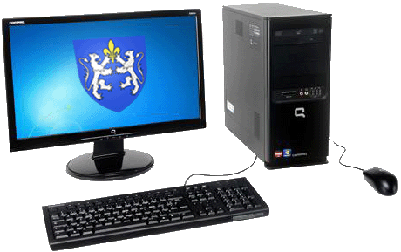
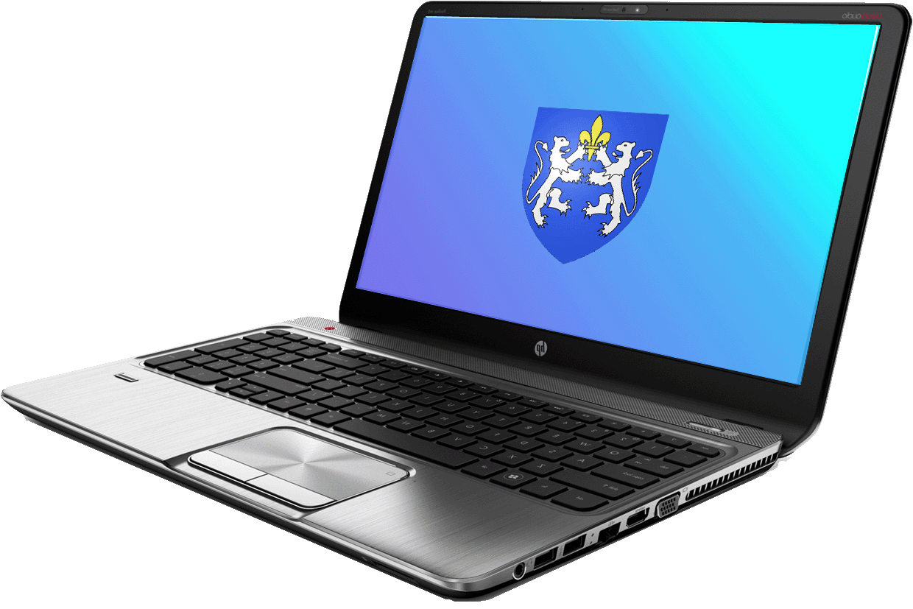
POSTE DE TRAVAIL

Slide 3
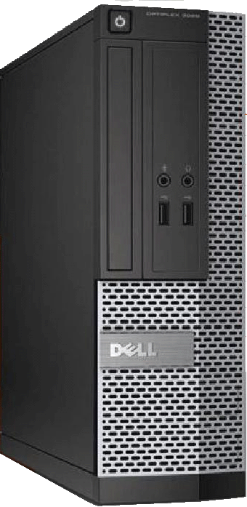
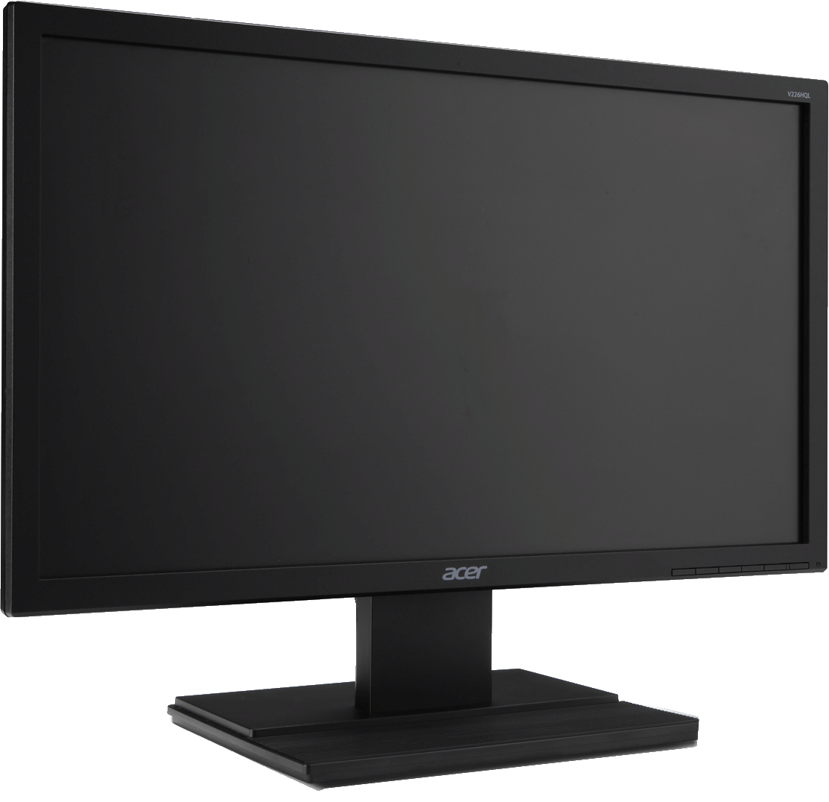
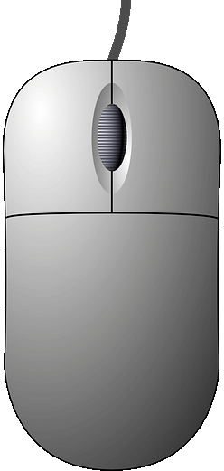
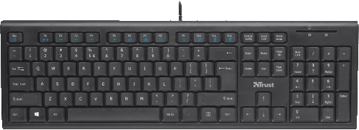
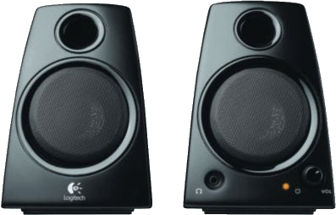
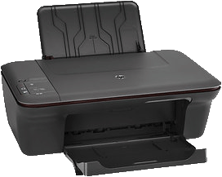
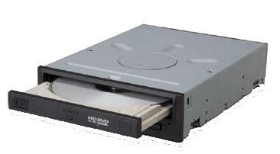
Le poste de travail
Il est composé de :
  Une unité centrale appelée généralement
  « ordinateur » ou « PC »
  Un écran
  Un clavier
  Un système de pointage (souris)
  Lecteur CD/DVD
  Haut-parleurs
  Imprimante
PÉRIPHÉRIQUES

Slide 4
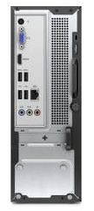
L’unité centrale
Elle contient tout ce qui est nécessaire à son propre fonctionnement
  (carte-mère, processeur, mémoire, disque dur, etc….)
Elle est pourvue d’emplacements (ports) pour brancher les périphériques
  (VGA, DVI, jack, USB, HDMI, etc….)
Elle se branche sur une prise de courant
Elle est munie d’un bouton marche-arrêt
qui permet de l’allumer

Slide 5
L’écran
Il est muni d’un bouton marche-arrêt
Il se branche sur une prise de courant
ET sur l’unité centrale
On en trouve de différentes tailles
Certains sont équipés de haut-parleurs intégrés

Slide 6
Le clavier
Il n’a pas de bouton marche-arrêt
Il se branche sur l’unité centrale
Il est actif quand on allume l’unité centrale

Slide 7
Le clavier
On y trouve
  Un pavé alpha numérique
  Un pavé numérique
  Des touches de déplacement
  Des touches de fonctions
  Des voyants

Slide 8
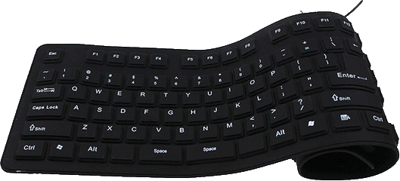
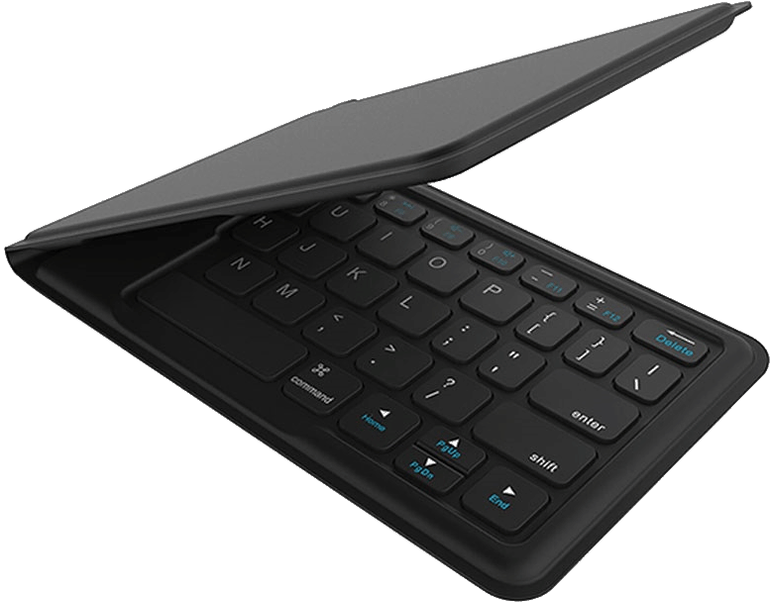
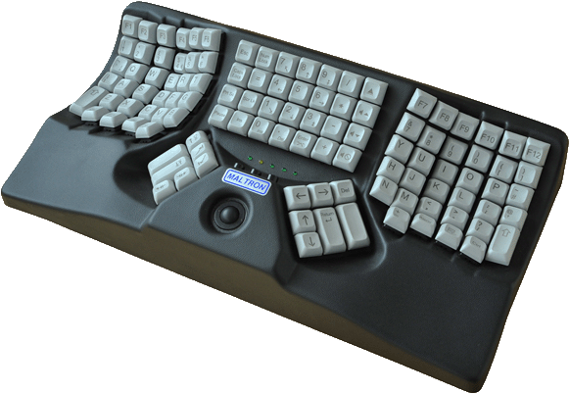
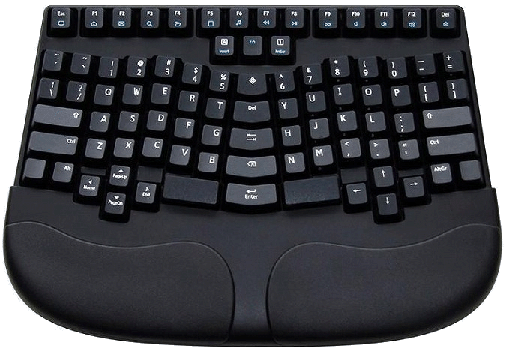
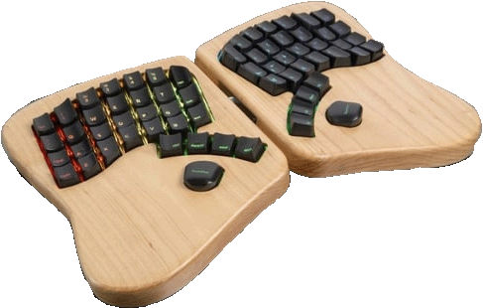
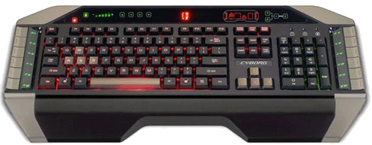
Le clavier
On en trouve de toutes sortes de forme

Slide 9
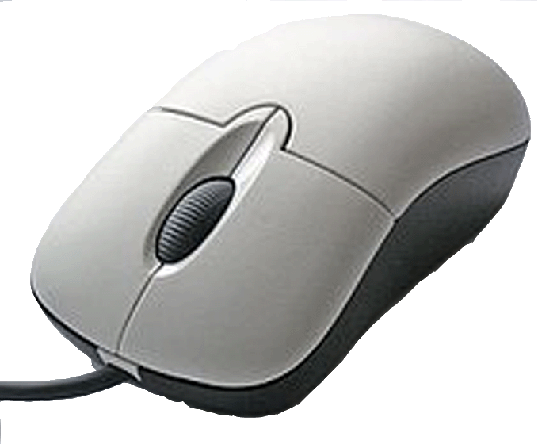
La souris
Elle n’a pas de bouton marche-arrêt
Elle se branche sur l’unité centrale
Elle est active quand on allume l’unité centrale

Slide 10
La souris
Elle possède
  Un bouton gauche
  Un bouton droit
  Une molette
arrière
avant

Slide 11
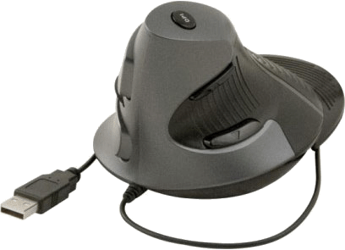
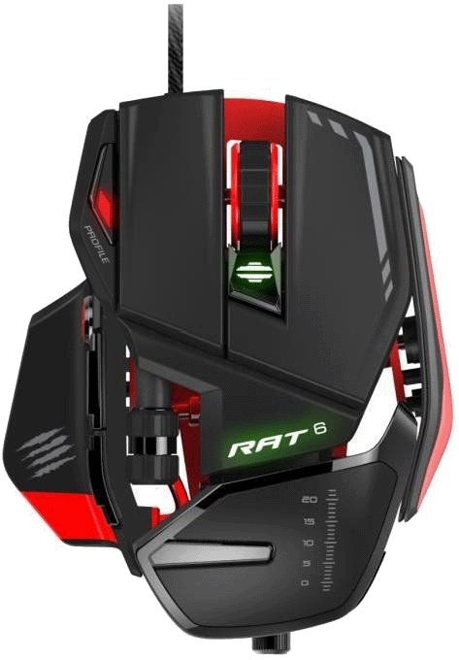
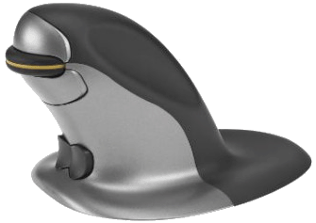
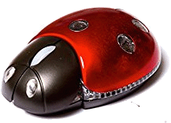
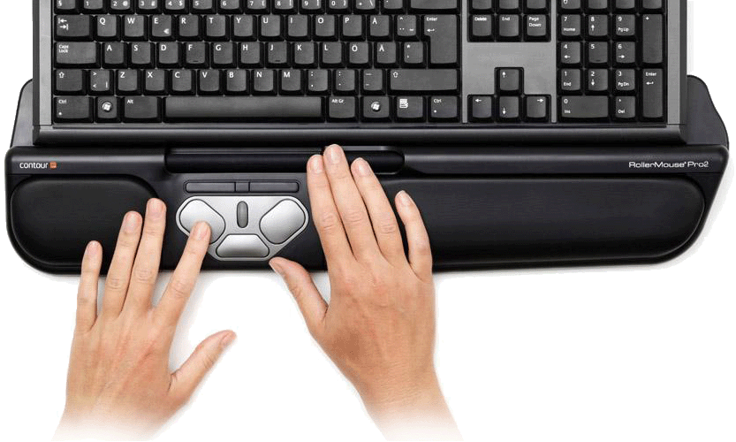
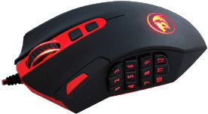
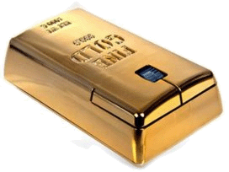
La souris
On en trouve de toutes sortes de forme

Slide 12
On récapitule
Quels sont les 4 éléments nécessaires pour un poste de travail ?
Comment appelle-t’on les éléments que l’on branche sur un ordinateur ?
Où branche-t’on l’écran ?
Où branche-t’on la souris ?
Comment allume-t’on le clavier ?
Et le clavier ?
Avez-vous des questions ?

Slide 13
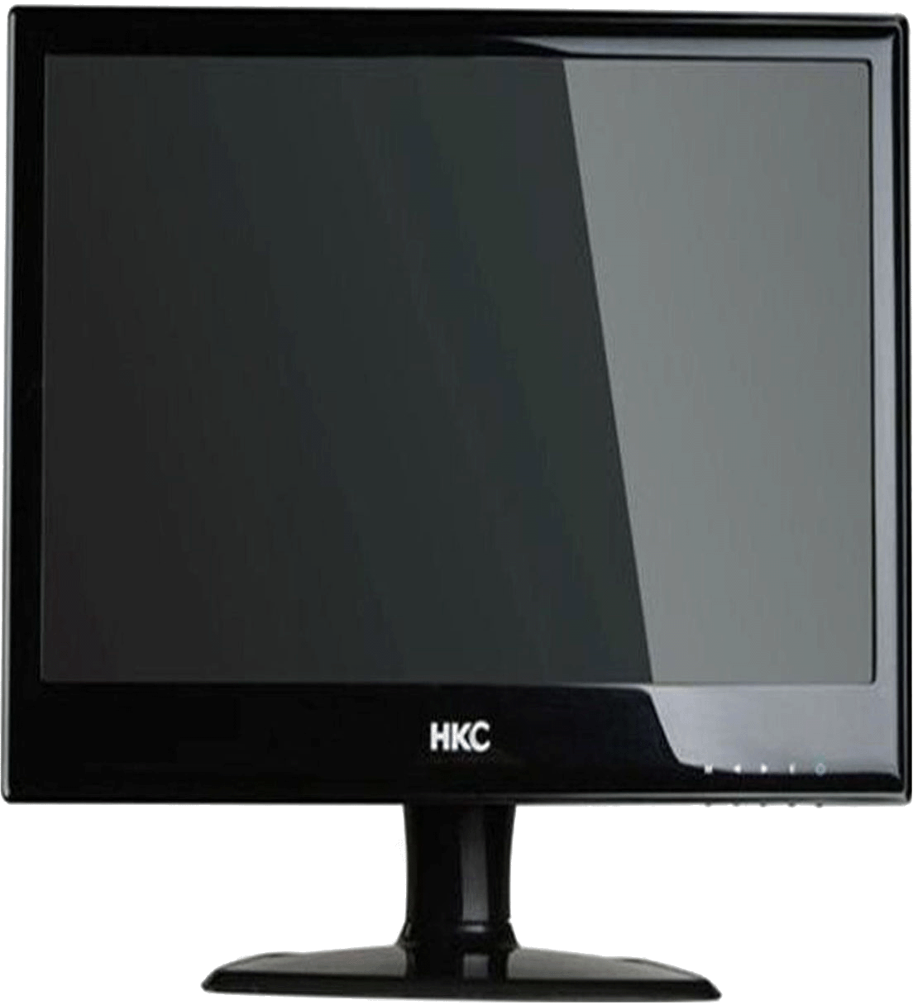
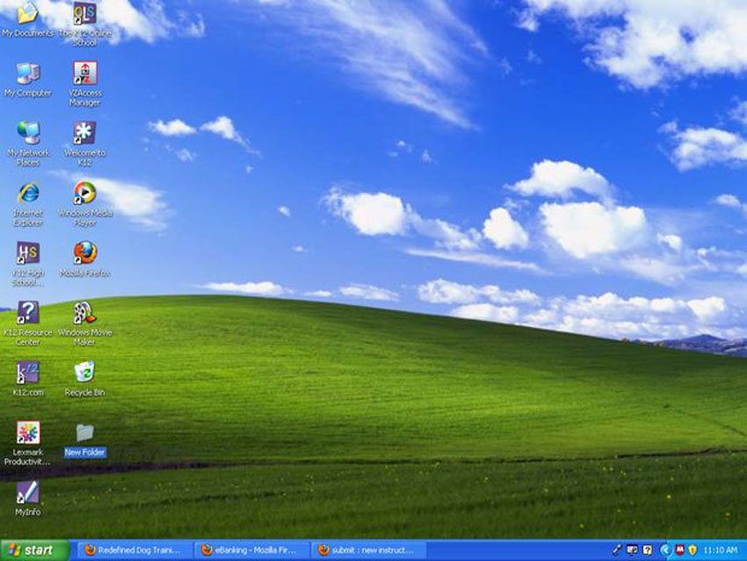
Démarrage de l’ordinateur
On allume l’écran.
On allume l’unité centrale.
Et on attend……..quelques minutes…….jusqu’à……..

Slide 14

Utilisation de la souris
On utilise les boutons en appuyant dessus 1 fois -
- CLIC -
- ou 2 fois -
- DOUBLE-CLIC
Sélection
Déplacement
Menu des
actions possibles
Exécution
Ouverture
Défilement ou zoom

Slide 15
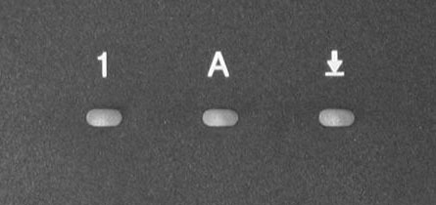
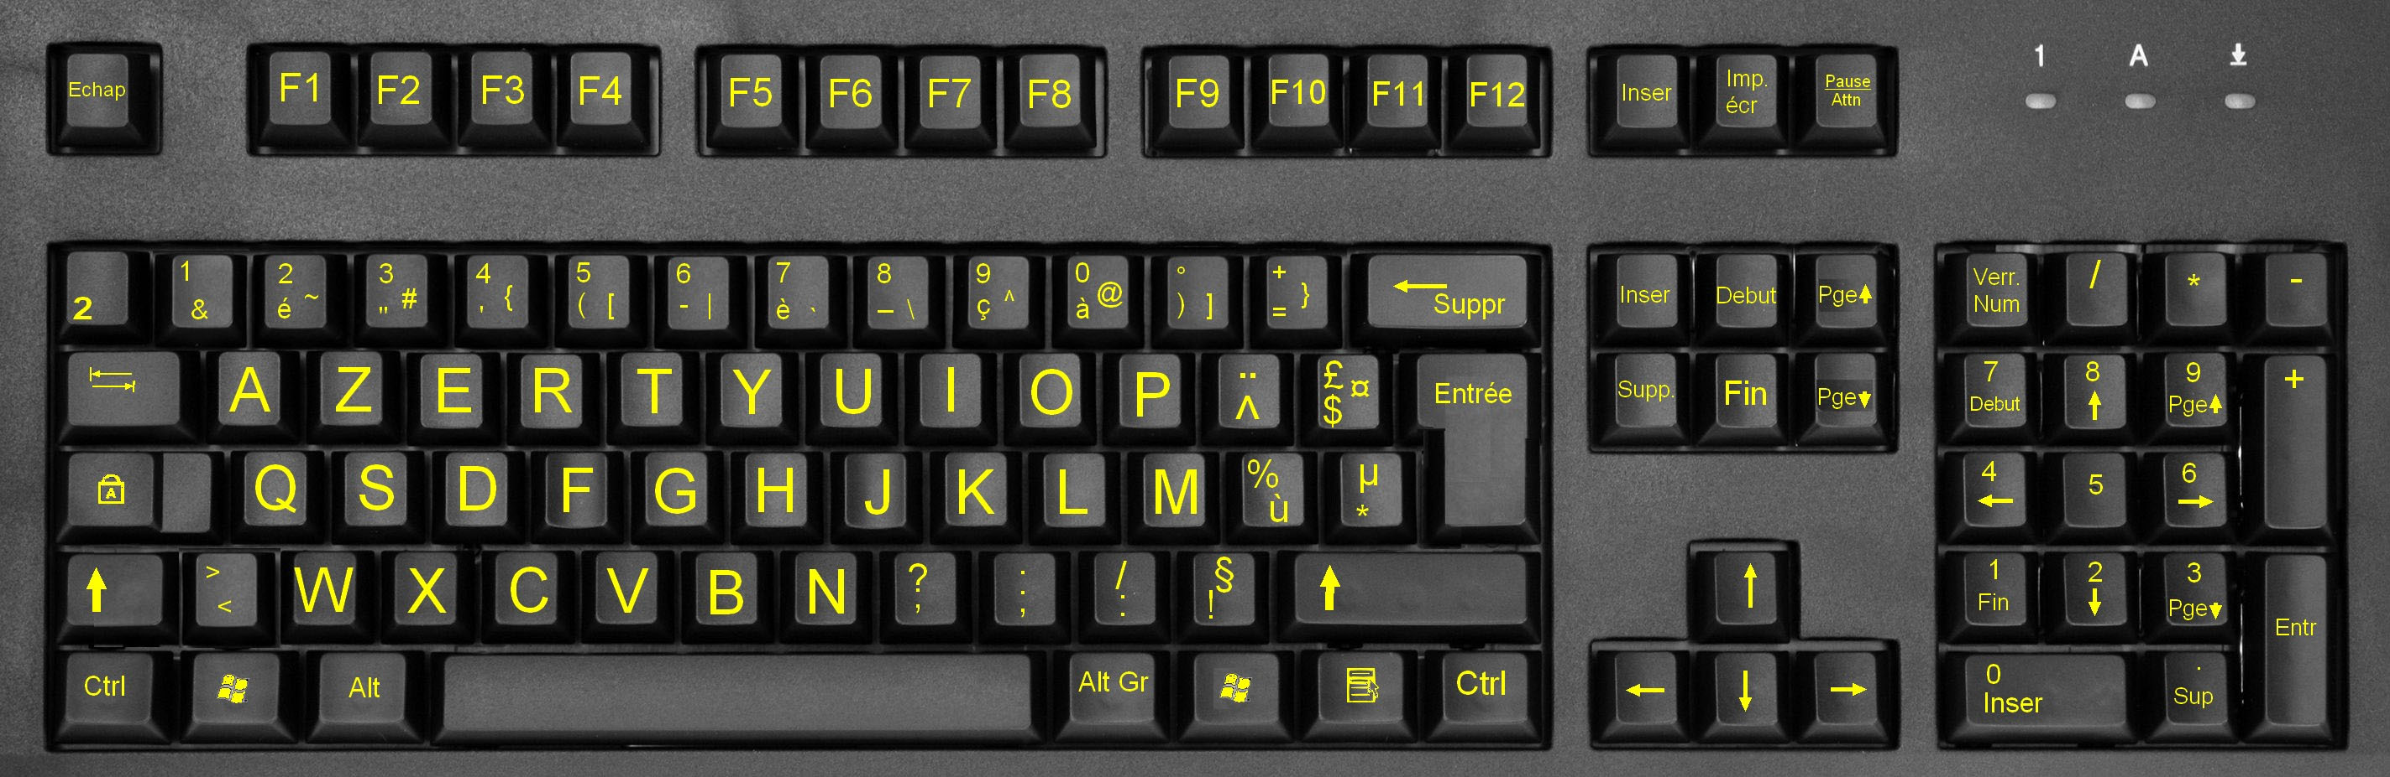
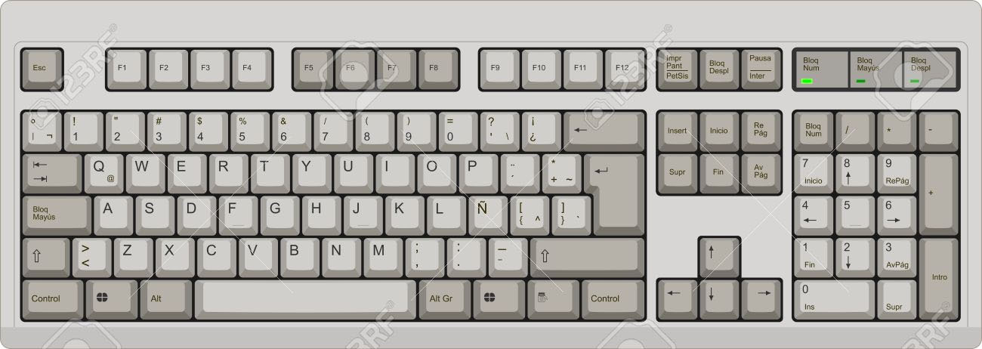
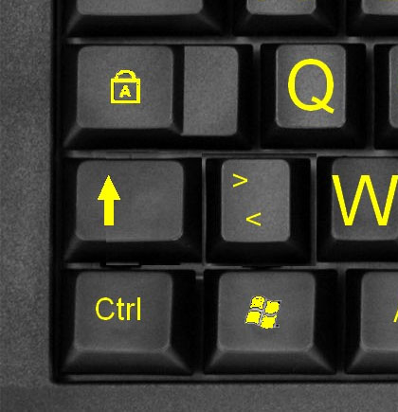
Utilisation du clavier
Les touches de majuscules

Slide 16
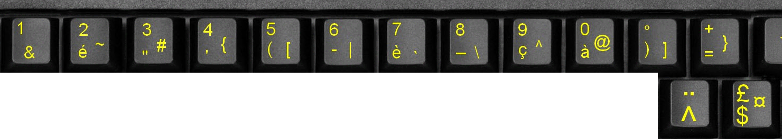
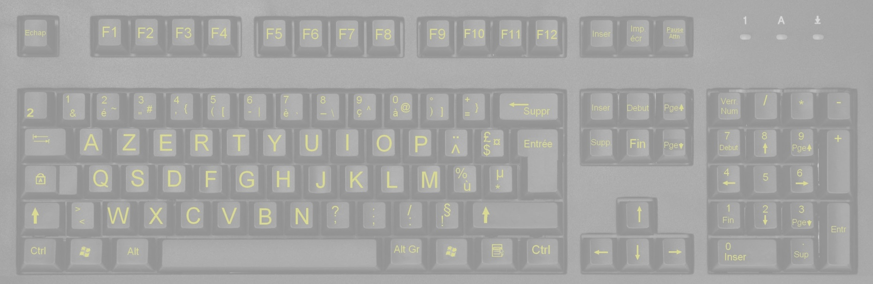
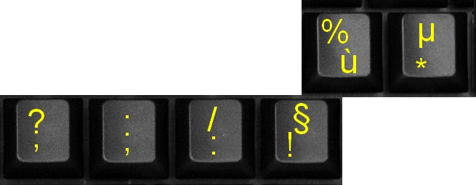
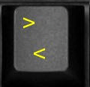
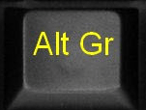
Utilisation du clavier
Les touches de majuscules

Slide 17
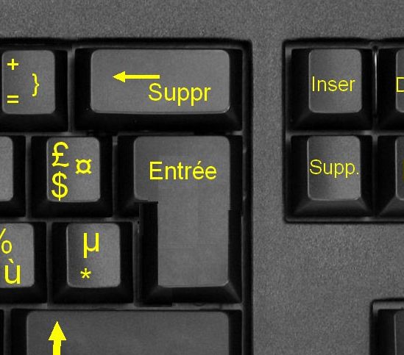
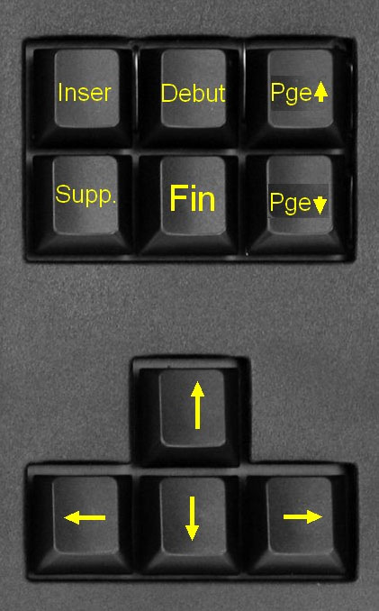
Utilisation du clavier
Les touches «entrée» et «supp»
Les touches de déplacement

Slide 18
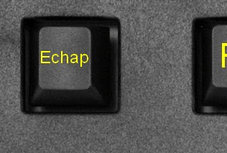
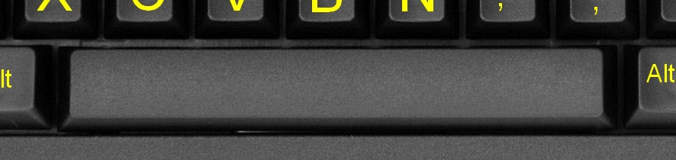
Fonctionnement du clavier
Encore 2 touches

Slide 19
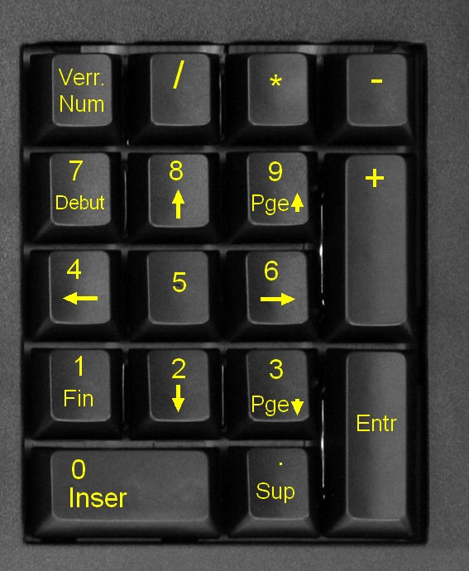
Fonctionnement du clavier
Le pavé numérique

Slide 20
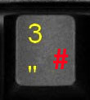
On récapitule
A quoi sert le bouton gauche de la souris ?
Et le bouton droit ?
A quoi sert cette touche ?
A quoi sert cette touche ?
Et celle-là ?
Et celle-là ?
Où se situe la barre d’espace ?
Comment activer les chiffres sur le pavé numérique ?
Comment activer les chiffres sur le pavé numérique ?
Que dois-je faire pour afficher le caractère en rouge ?
Que dois-je faire pour afficher le caractère en rouge ?
Que dois-je faire pour afficher un point d’interrogation ?
Que dois-je faire pour afficher un « à » ?
Avez-vous des questions ?

